Slide 1


The latest and greatest
Advantage Now
クラウド会議ソリューションがもたらす働く場所改革
コラボレーションアーキテクチャー事業
ビジネス開発 山銅章太
Brand team
Released: March 2016
Making our PowerPoint simpler and more distinctive.
本資料に記載の各社社名、製品名は、各社の商標または登録商標です。

Slide 2
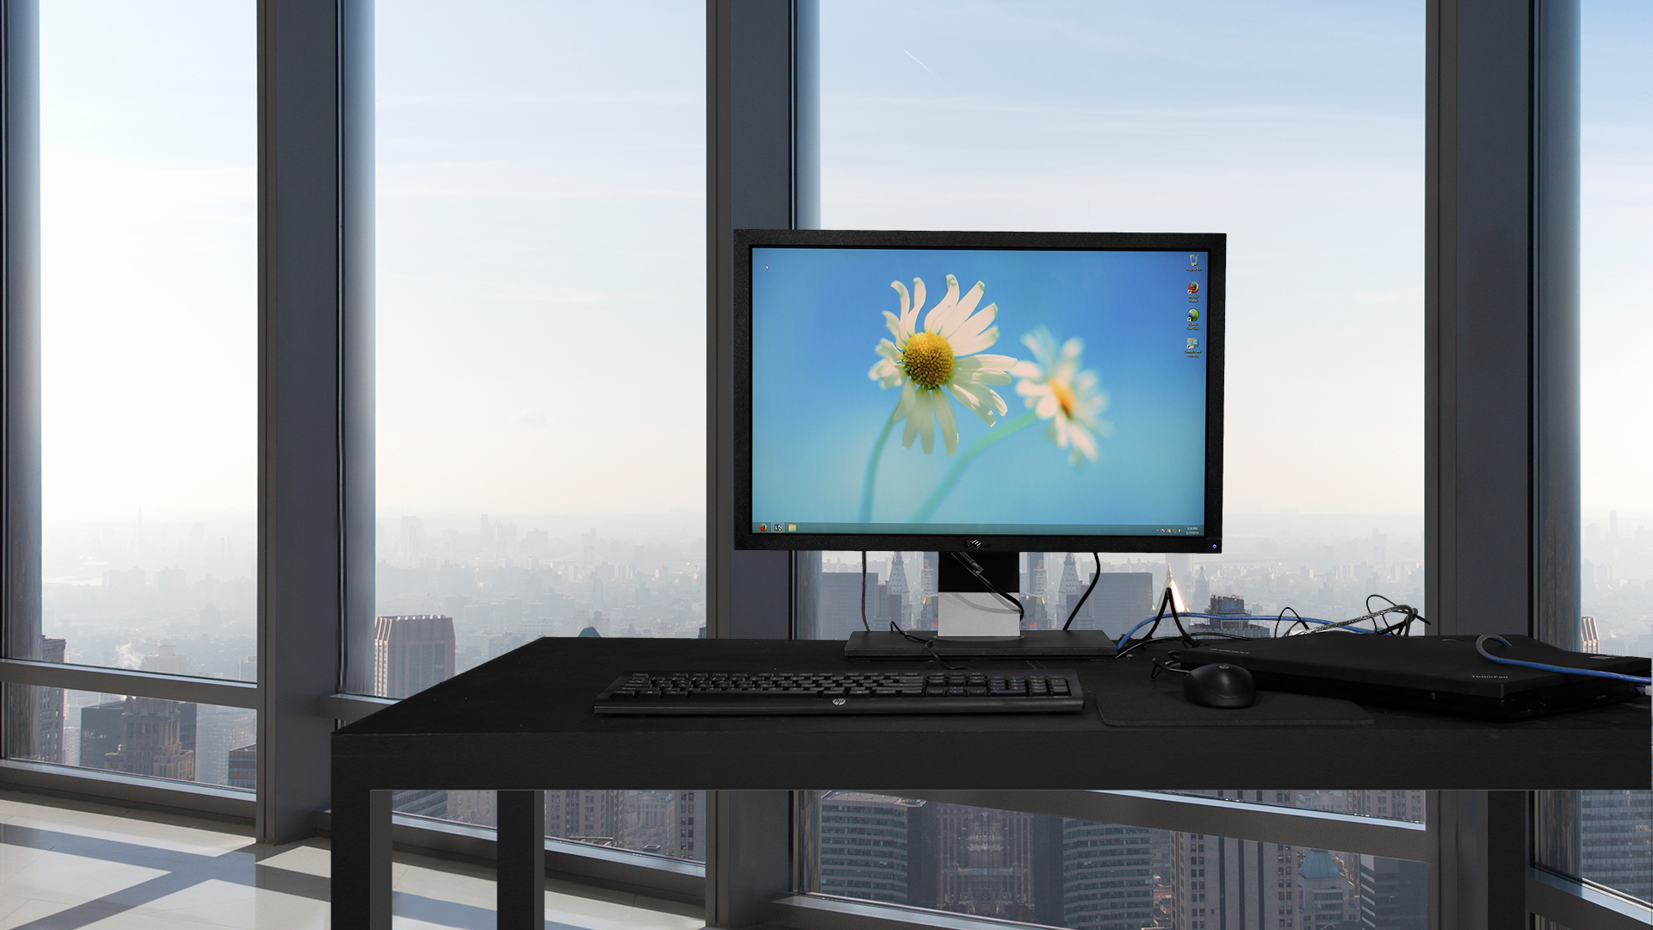


Slide 3

変化する働き方
モバイル メッセージング
場所に依存せずに働く
チームワーク
2018年までにはチームのコーディネート、コミュニケーションの50％がモバイル グループコラボレーション ツールによって行われる
2020年までには企業の90％が社員にモバイル ワークツールを提供する
過去25年間で社員間での
コラボレーティブなアクティビティは50％増加している
50%
90%
50%
–Gartner
–Frost & Sullivan
–Harvard Business Review

Slide 4

①会議のやりかたをかえる

Slide 5


どこからでも働き、
どこからでもアクセス
自分に選択肢を
②スマート+つながる
自分の働く場所を
パーソナル化
ワークライフ バランスの向上
自分の生産性の向上
より効率よくチームに つながる
Notes:
5

Slide 6
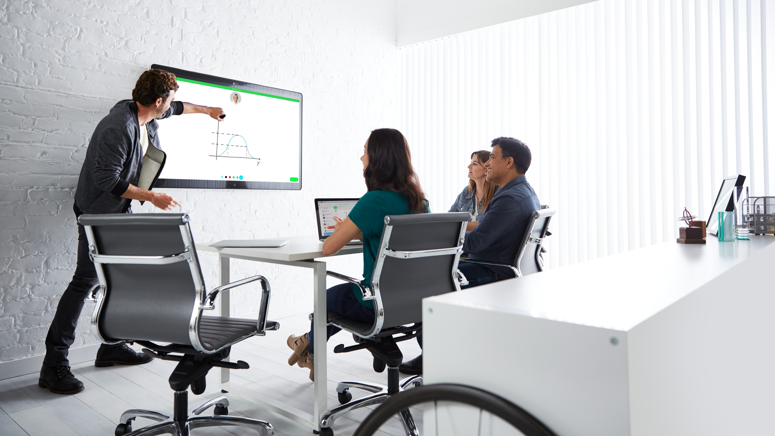
アジェンダ
１，ワークスタイル変革とその現状
２，チームで仕事を行う場合の課題
３，解決策

Slide 7
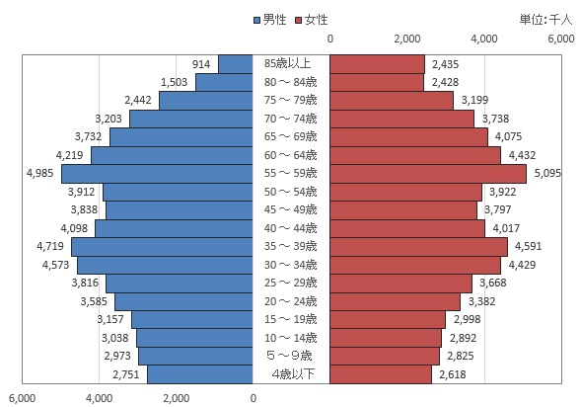
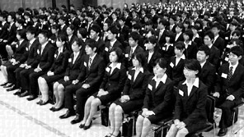
なぜワークスタイル変革？
生産性向上、労働参加率向上、イノベーションの欠如
付加価値・生産額
労働生産性＝
投入リソース（時間ｘ人数）
少子高齢化による人口問題
画一的な労働制度
少子高齢化により人口減少が続き、2030年には15~64歳が今より1,250万人減少する
一億総活躍社会実現に向けた３つの柱
１，処遇の改善 / ２，制約の克服 / ３，キャリア構築

Slide 8
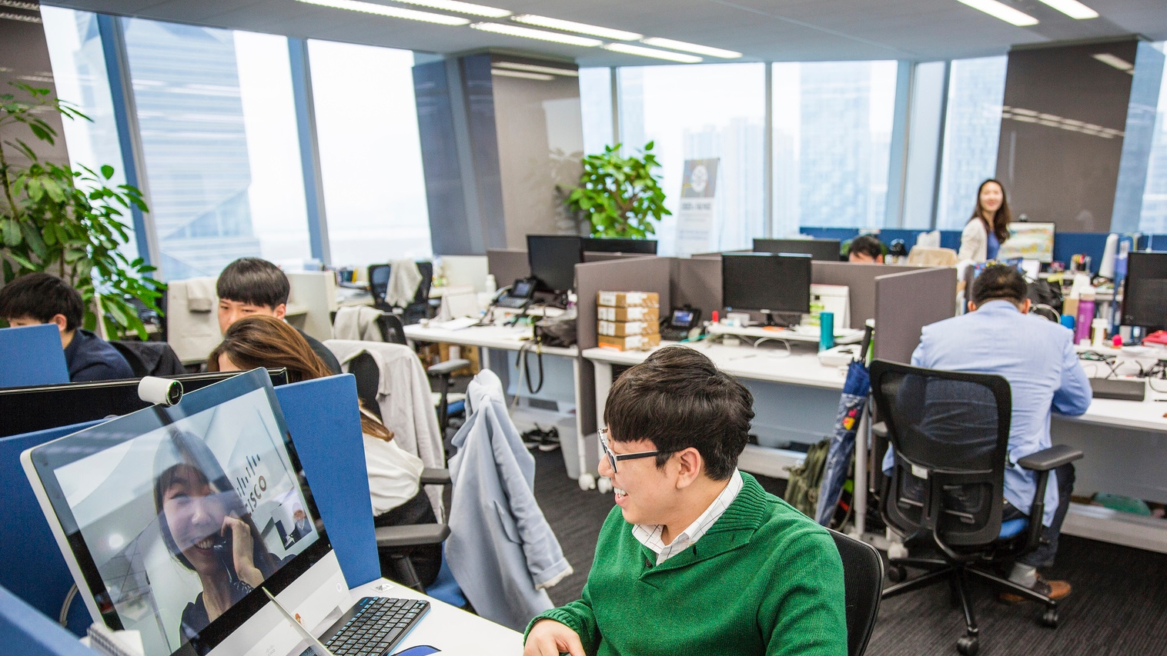
多様な働き方を実現するために
ICT(information Communication & Technology)を活用し、在宅勤務形態の促進だけではなく、サテライト オフィス勤務、モバイル勤務、雇用型/非雇用型テレワークの導入を促進する。
１）場所に依存せず、２）密度の濃いコミュニケーション、コラボレーションを行う環境を提供し、３）イノベーションを生み出しやすい仕事のやり方の実現、の３つが鍵となる。
必要な人だけが実行するものではなく、企業全体で実行することが必要

Slide 9
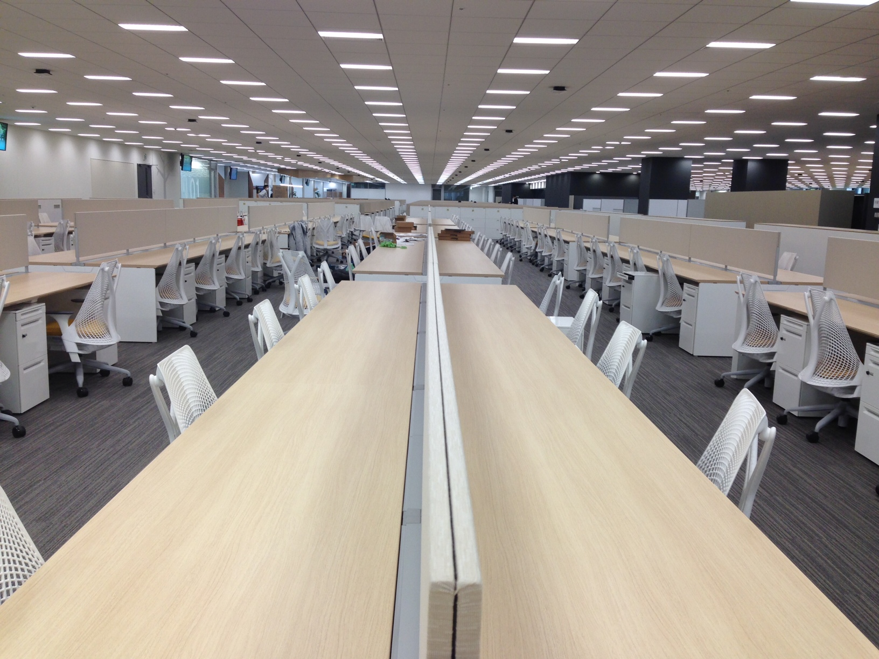

ワークスタイル変革の実施状況
変革へのニーズを
感じておらず実施していない
断念
検討の経緯がなく、
現在も導入していない
既に実施済み
Why?
31%
50%
変革へのニーズを
感じているが実施していない
出所：デロイトトーマツコンサルティング 「ワークスタイル実態調査2015」を基にシスコ作成

Slide 10
変化しているワークスタイル変革の目的
離職率低減・働きやすいオフィス作り・魅力ある職場
俊敏に変化する組織づくり
情報の整理とフローの改善
出所：デロイトトーマツコンサルティング 「ワークスタイル実態調査2015」を基にシスコ作成

Slide 11
コミュニケーションの活性化

Slide 12
多くの社員は実は課題を認識している
出典: ガートナー / 調査: 2016年2月 n=515

Slide 13
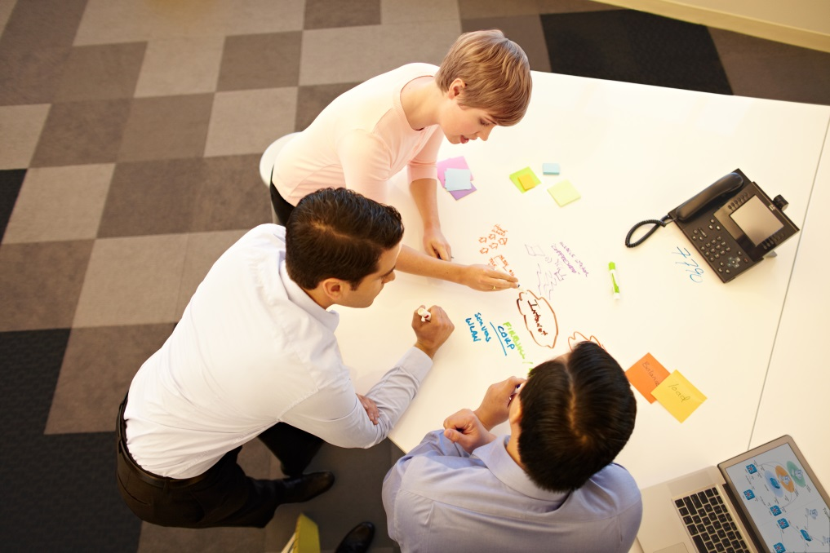

チームのコミュニケーション
会議・打ち合わせ
情報共有
「長引く」
「メール頼り」
「会議室がない。。」
「Re: であふれる」
「共有が難しい」
「管理できない」

Slide 14
チームのコミュニケーション
会議・打ち合わせ
情報共有
「長引く」
「メール頼り」
「会議室がない。。」
「Re: Re: Re:… 」
「共有が難しい」
「管理できない」

Slide 15

























よくある仕事の進め方
ついにキックオフ会議！ ただし１名がインフルエンザで欠席。
ようやく全員が揃い、プロモーションのためのアクション項目、オーナーを決定！ ただし、、課長が別の会議のために途中で退席し、決定事項を別途説明することになる。
ホワイトボードで説明、スマホで写真をとり、メールで送信するも、PPTに書き起こして送信するようにお願いされる。。
会議開催するも、肝心な課長が急遽出張。他のメンバーも呆れだす。。
ようやくアクションアイテムが決定し、来月から開始
することになり、まずは
一安心
プロジェクターの確保を忘れる。。
人数分の資料を印刷
パシャ！
1, ------
2,---------
3, -------------
3月1日
3/2
3/9
3/11
3/14
3/14
3/16
3/19
3/26
3/27
3/31
４月より新組織になり、チーム解体することは課長のみしっている。。
新販売プロモーションのアイデアが ひらめく
営業販売推進課のメンバー全員の予定があう日、
会議室があいている日を検索
企画の詰めが甘いと課長より指摘され、再検討して再度会議のセットアップを命じられる
課長への説明のための会議をセットアップ。
進捗確認会議のスケジュールを行う
再度セットアップ！！

Slide 16
「ワーク」が変えられない現状の課題
メール、電話、メモ、ホワイトボードなど利用するツールが多過ぎて ノウハウとして残したい情報が分散・検索が困難
会議室に全員が集まらないと会議をできないので 事前の調整に多くの時間を費やす
会議室の設備がアナログのため会議を始めるまでに 余計な時間がかかっている
メールが唯一の情報共有ツールになっている

Slide 17
「ワーク」が変えられない現状の課題
会議前
会議中
会議後
会議室の片付けに時間がかかる
せっかく時間をかけて作った資料をシュレッダーにかける
会議に参加をしたはずなのに
内容を理解していない人が多い
会議に関連する情報が
分散して探せない
人、会議室、備品の調整が終わらない
過去から今までのメールのやりとりを集めて会議資料を時間をかけて作成
紙で配布資料を印刷しようとしたら プリンターが壊れていた
メールで資料を送付しようとしたら サイズが大きすぎて遅れない
会議室のセットアップに時間がかかる
今日のアジェンダなんだっけと、 メンバーが理解していない
プロジェクターのVGAのピンが折れて映像が出せない
はい、次の人にケーブルを渡そうとしたら長さが足りない
議事録を書くのに必死で 内容を理解できない
ホワイトボードを使おうとしたら
インクが切れて書けない

Slide 18
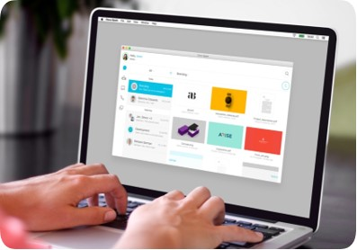

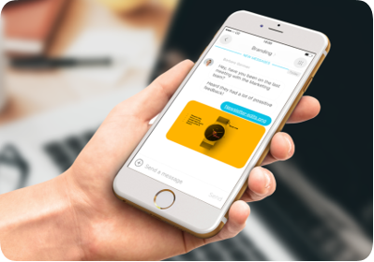

「ワーク」が変えられない現状の課題
会議前
会議中
会議後
メール中心
アナログ中心
メール中心

Slide 19

デジタル化が導くワークスタイル
働く場所
Teamwork at its best
01000011 01101001 01110011 01100011 01101111
デジタル化
新たな働き方
作業プロセス
01010011 01110000 01100001 01110010 01101011

Slide 20


次に仕事で「主力選手」となるツール
通話
電子メール
ビジネス メッセージング
2018 年までに、チームのコーディネーションおよびコミュニケーションの 50 % は
モバイルのグループ コラボレーション アプリを使用して行われるようになります。
- Gartner

Slide 21
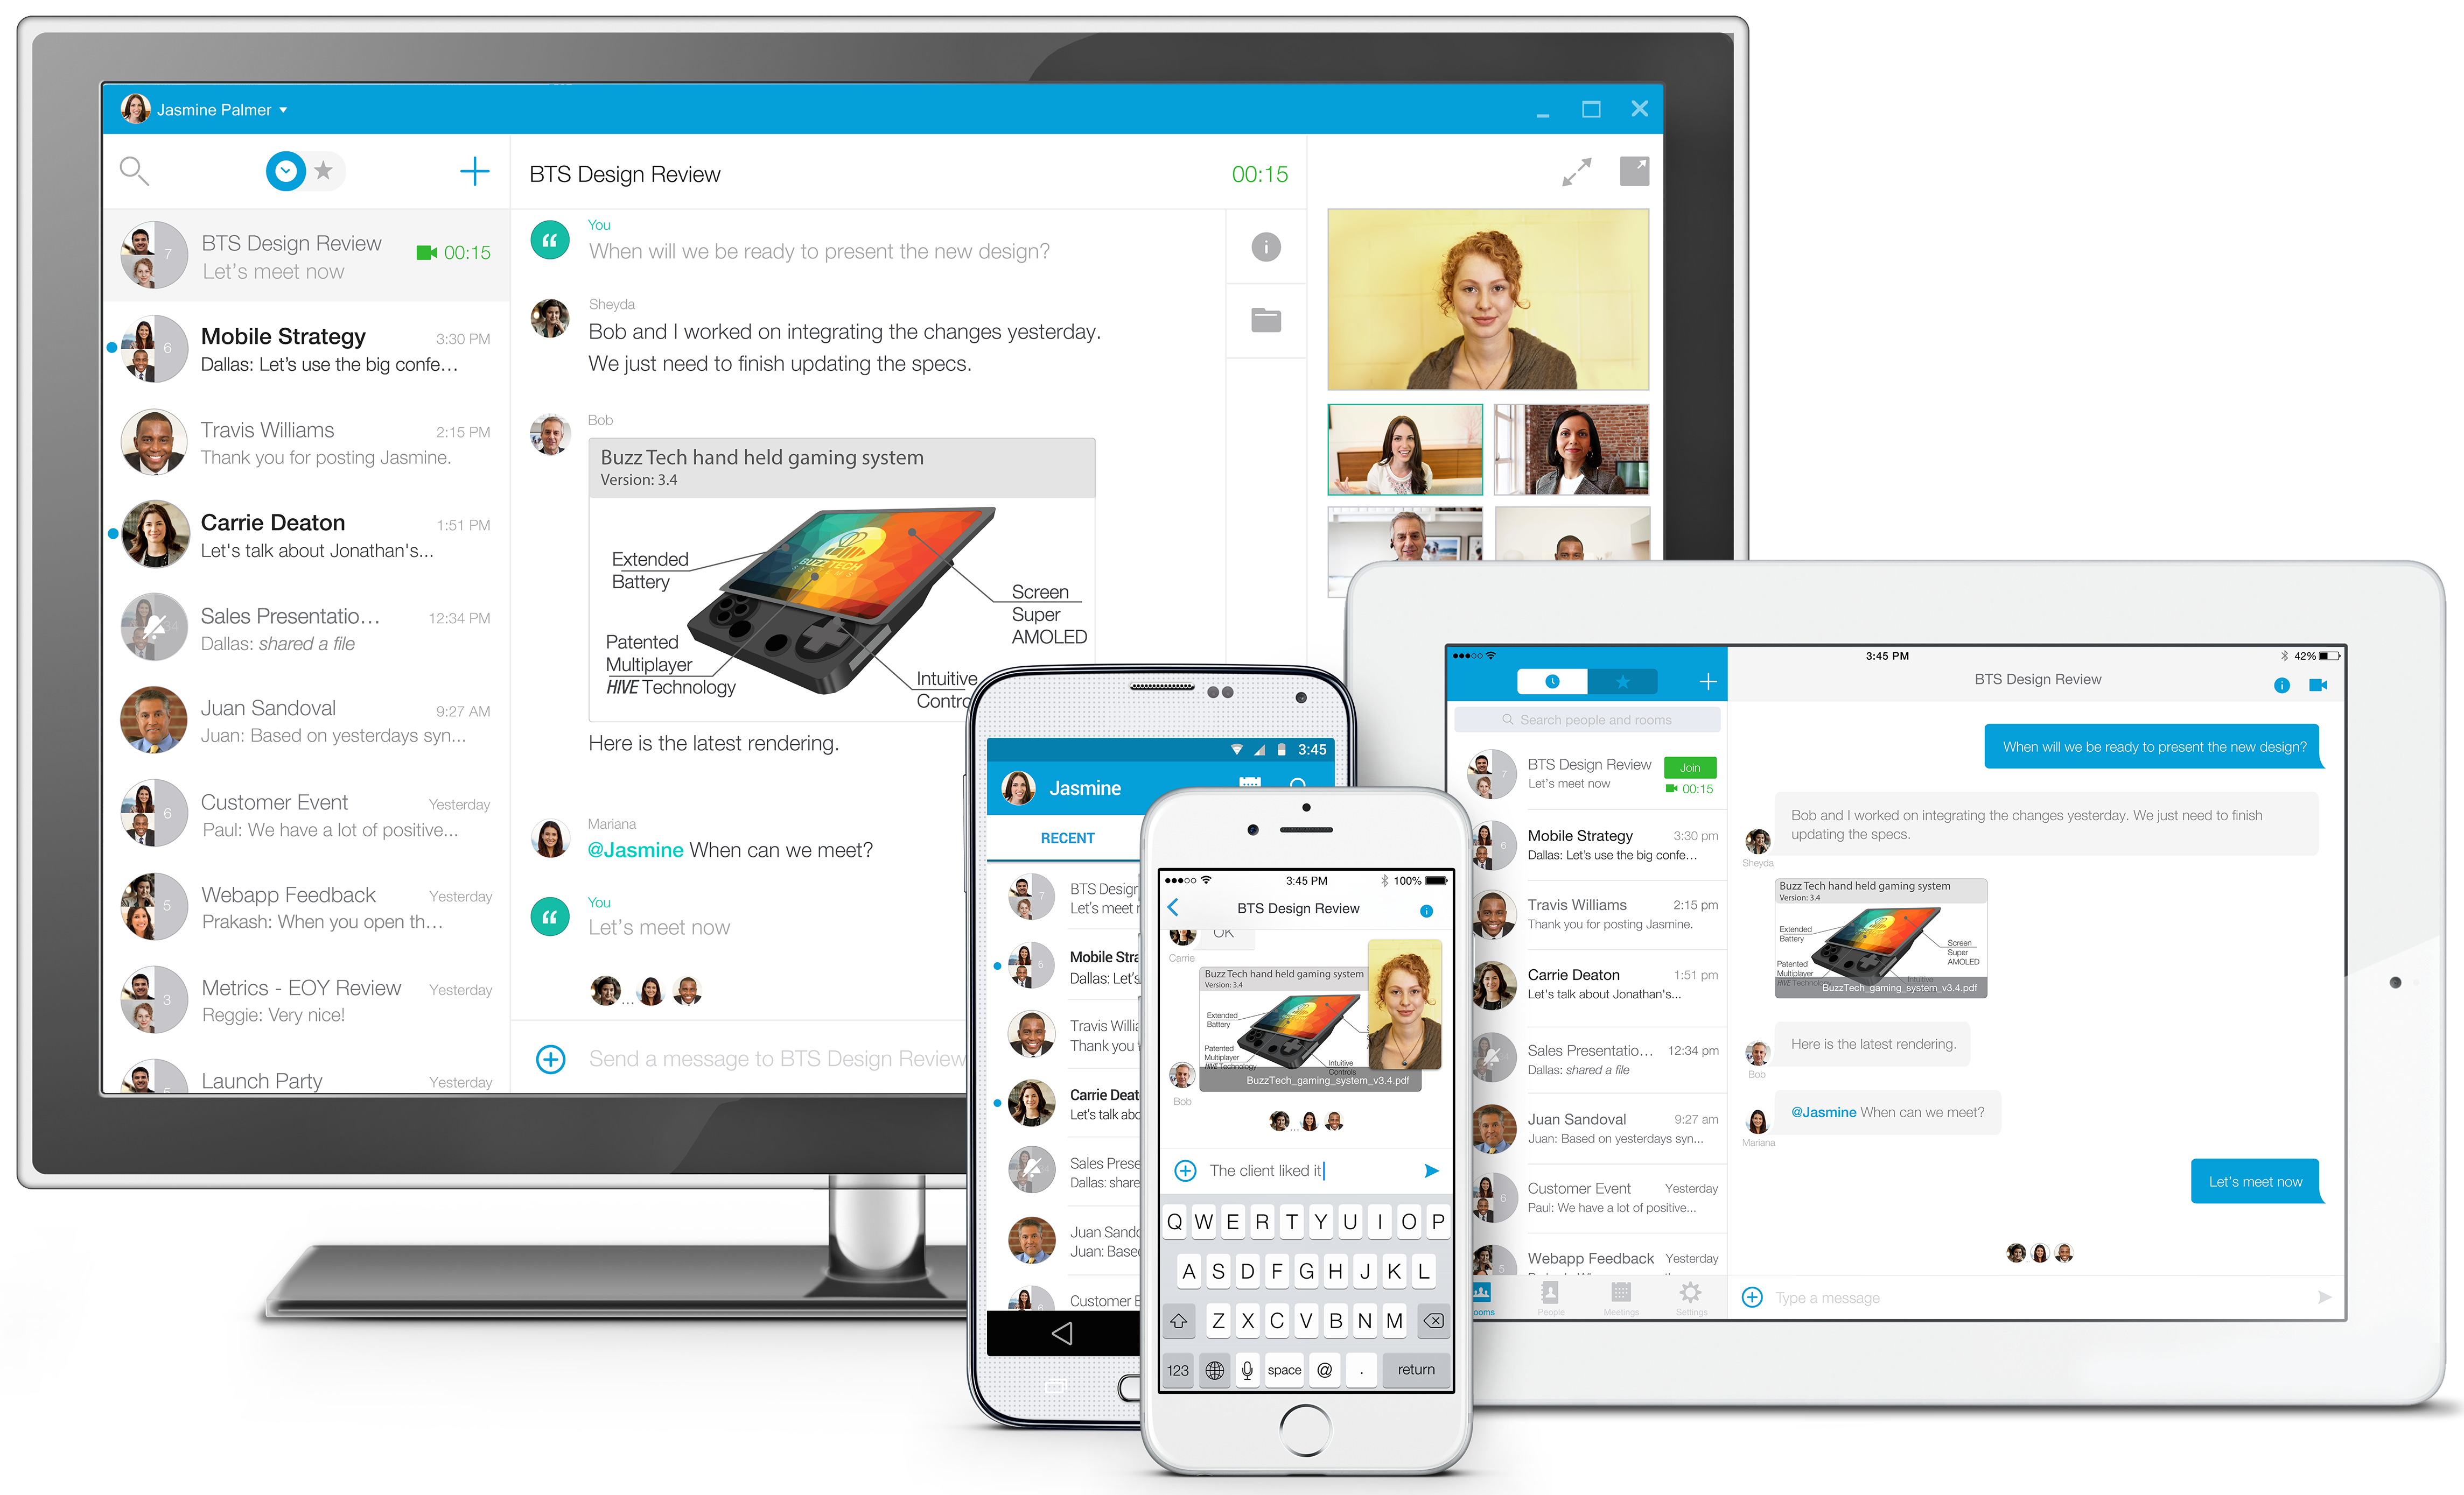

Cisco Sparkとは
メモ
意思決定
プロジェクトにかかわる全ての人に、仮想協業スペースを即座に作成し、より生産的なチーム
コラボレーションを実現する為のアプリケーション
人
部屋
文書
タスク
電話
スクリーン
協業場所を即座に作成
メッセージとファイルの永続的な保存
全ての社員と情報に
出会える場所
卓越したビジネスクラス
のエクスペリエンス

Slide 22
ビジネス メッセージングへのシフト
インスタント メッセージ
ビジネス メッセージ
注意を引く
タスク実行する
1:1 のコミュニケーション
チームワーク
コンタクト リスト
トピック + プロジェクト
vs
常にまっさらな状態から開始
最後にコメントした箇所から再開
質問をする
必要なものを検索する・質問する
アドホック メッセージ + ファイル
リッチ コンテント + 音声・ビデオ

Slide 23










Cisco Sparkとは
インスタント メッセージ
VS
ビジネス メッセージ
1 対 1
チームワーク
1:1
TOPICS
TEAMS

Slide 24
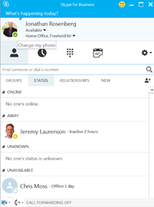
Cisco Sparkとは
インスタント メッセージ
VS
ビジネス メッセージ
友達リスト
トピックごとに構成
E
ENT営業
3 USERS
エンタープライズ営業の部屋
CTO直レポ
C
13 USERS
ダイレクト レポート メンバーの部屋
C
Cisco Live iTalk
6 USERS
Cisco Live準備のための部屋

Slide 25


Cisco Sparkとは
インスタント メッセージ
VS
ビジネス メッセージ
常に端末毎の
状態からリスタート
会話が終わったところまでを
どの端末でも同期可能
Offline
2 DAYS AGO
2 DAYS AGO
YESTERDAY
YESTERDAY
TODAY
TODAY

Slide 26
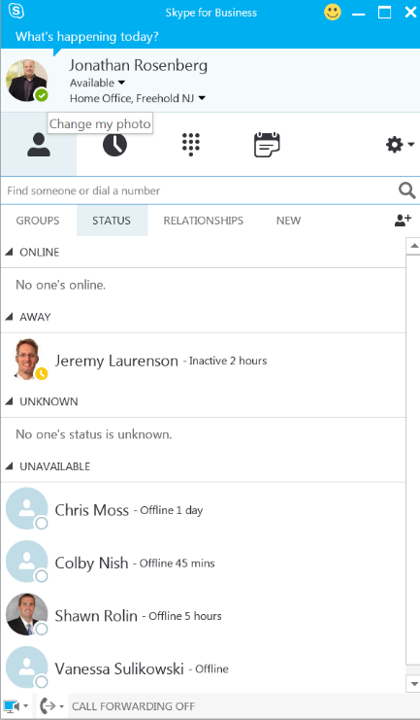
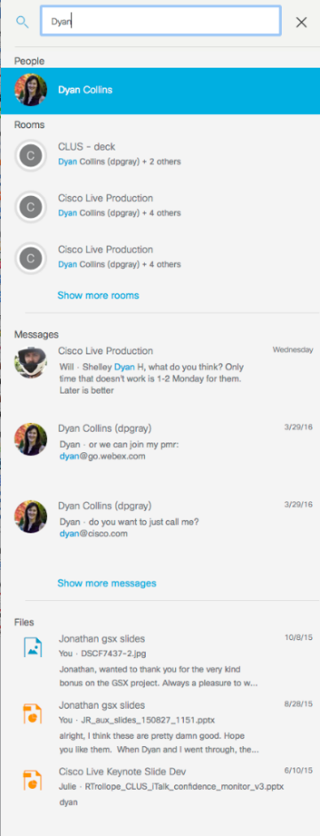
Cisco Sparkとは
インスタント メッセージ
VS
ビジネス メッセージ
もう一度聞かないとダメ
必要な情報がすぐに探せる（検索）
以前に資料送ってもらったと
思うんだけど
どこにいったのか忘れてしまったので、
悪いんだけどもう一度
送って持っていいかな？？・・・

Slide 27
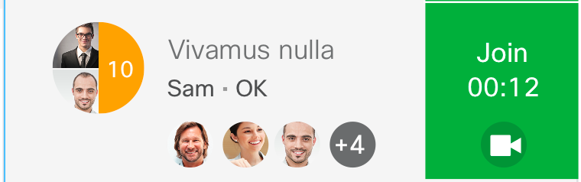
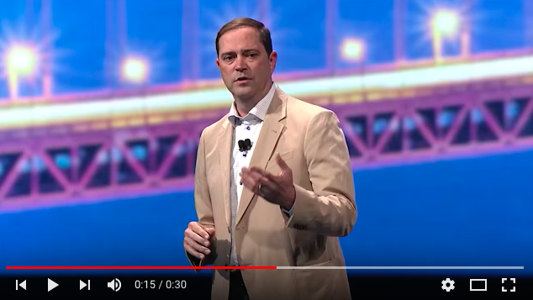
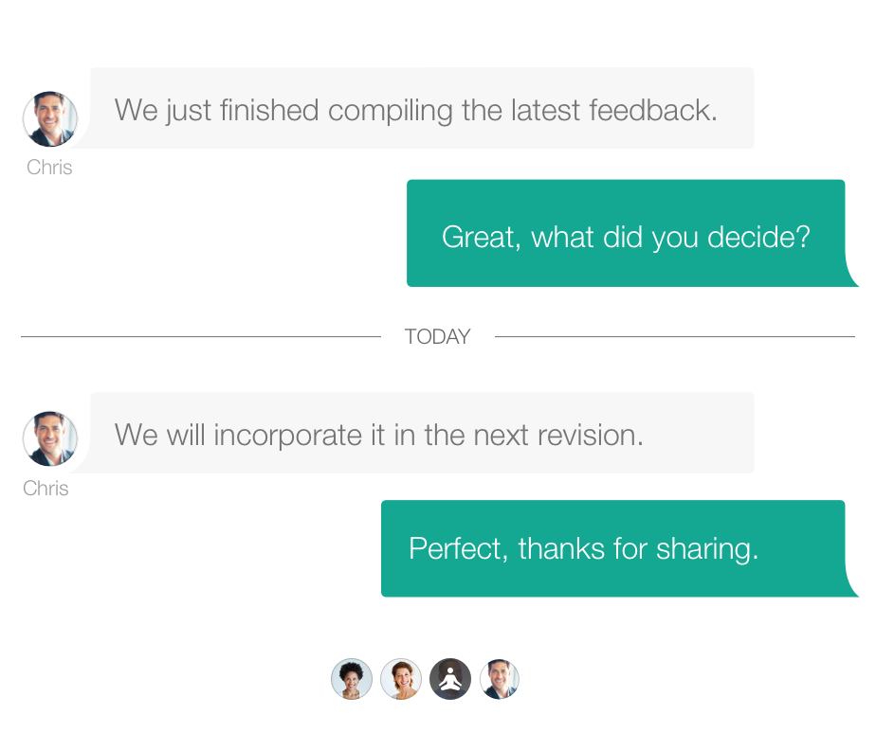

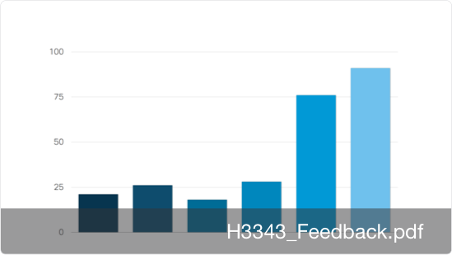
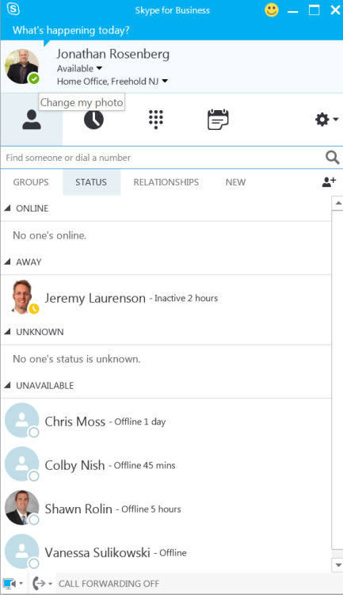
Cisco Sparkとは
インスタント メッセージ
VS
ビジネス メッセージ
アドホック メッセージ
ファイルの交換のみ
多様なコンテンツやコミュニケーションで
自分好みにアプローチ

Slide 28


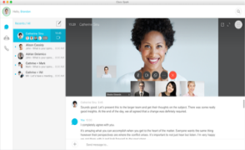

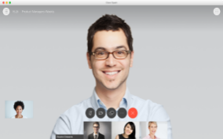
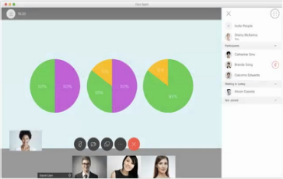
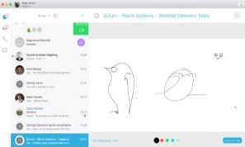





Cisco Spark “タッチひとつで簡単に”
書く
聞く
話す
共有
描く

Slide 29
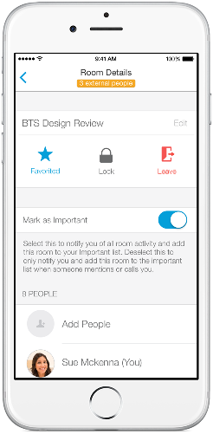
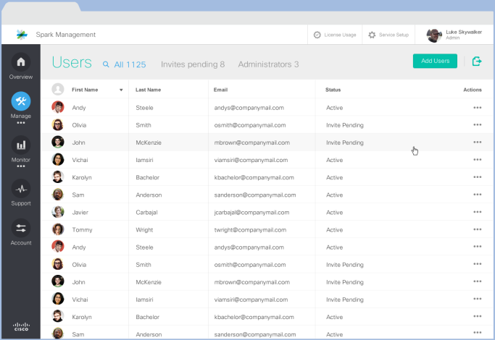
ビジネスクラスのセキュリティ機能
暗号化
ユーザ アクセス制御
IT 管理
追加：シングル サインオン、ディレクトリの同期、分析結果の表示機能を追加
エンド ツー エンドの
暗号化：クラウド内の
エンドツーエンドの暗号化、および送信データやメディアの暗号化
ルームのロック：ルームの参加者やコンテンツを管理*
*無料版には含まれていません

Slide 30
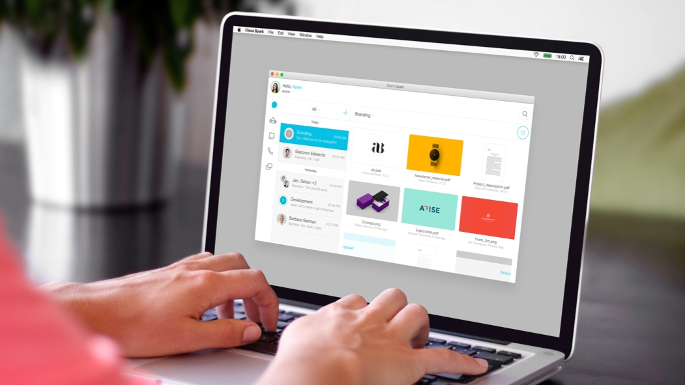
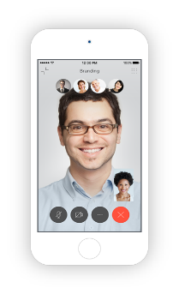
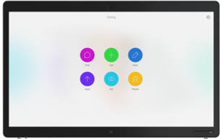
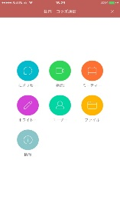


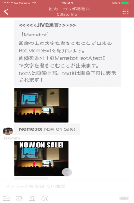

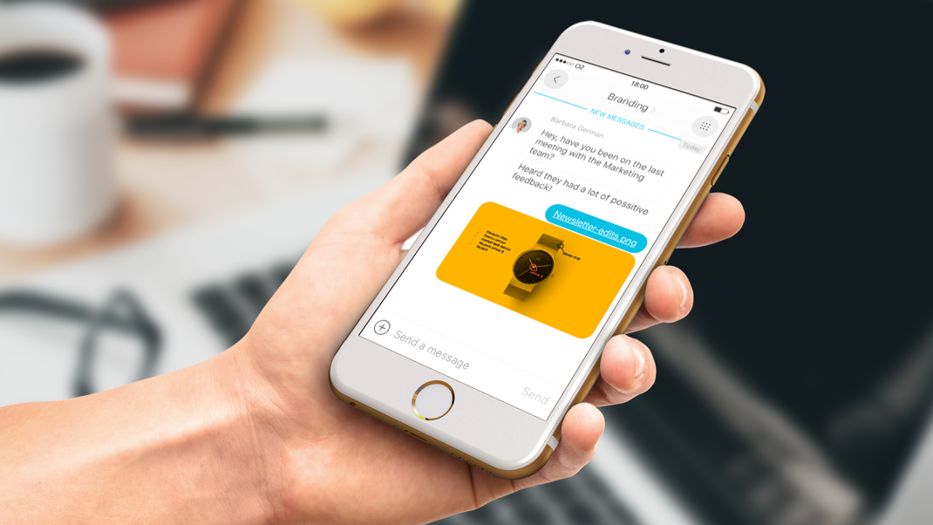

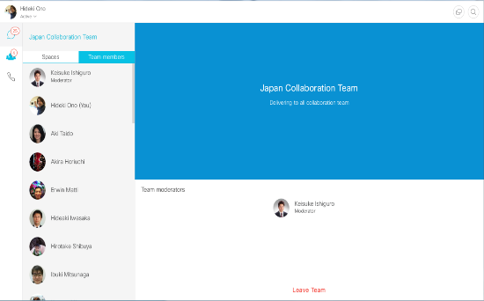

これからの仕事の進め方
書く、資料共有、話す、描くを継続
大阪出張中の課長は
ビジネスホテルから参加
3月1日
会議室での会議
新幹線から音声のみで参加
３月6日
②メンバーを招待する
全員が自らのペース、優先順位で時間を使い
コミュニケーションを継続することができた。
Sparkから別のアイデアがでてきており、他の
プロジェクトも同時進行することができた。
会議開催までまたずにコメント、指摘をもらうことができ、プロモーション自体もよりよくなった。
①チーム名、目的、参加メンバーを決める
新販売プロモーションの
アイデアがひらめき、
チーム作成を行う。
アクション‘アイテム確認のための意思決定を行う会議を事前に
スケジュール

Slide 31


Cisco
Spark Board
© 2017 Cisco and/or its affiliates. All rights reserved. Cisco Public

Slide 32
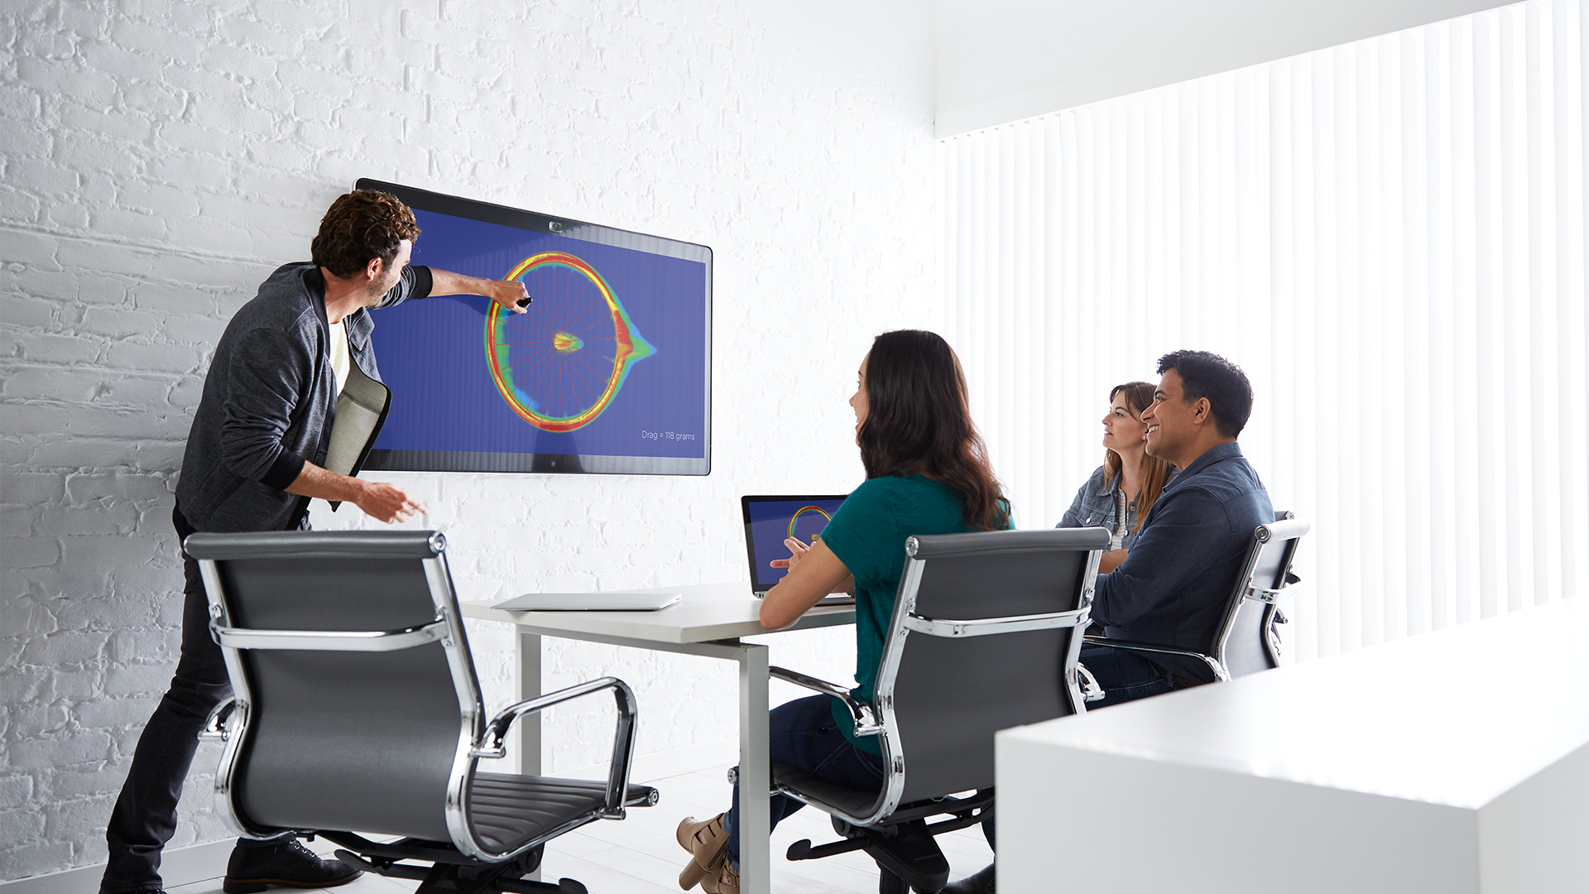

1
ワイヤレス
プレゼンテーション
55-inchの4K UHDスクリーンに
プレゼンテーション、資料共有
© 2017 Cisco and/or its affiliates. All rights reserved. Cisco Public

Slide 33
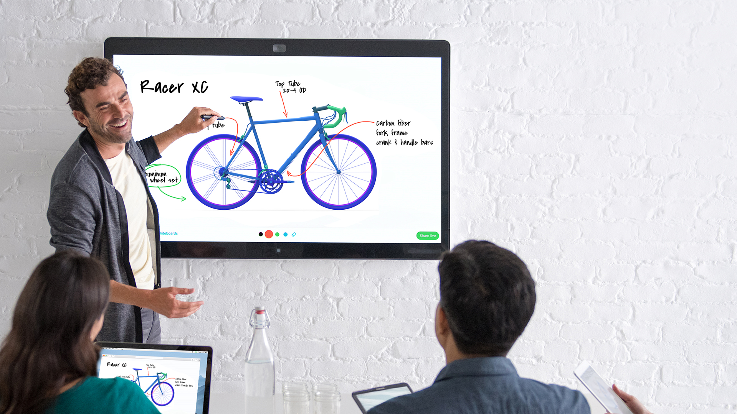

2
デジタル
ホワイトボード
Cisco Spark Board上、Spark App でホワイトボード機能を
利用し、自動で Cisco Sparkの Spaceに保存
© 2017 Cisco and/or its affiliates. All rights reserved. Cisco Public

Slide 34


3
ビデオ
カンファレンス
高解像度映像、高音質音声で
業界最良のユーザ体験を
© 2017 Cisco and/or its affiliates. All rights reserved. Cisco Public

Slide 35

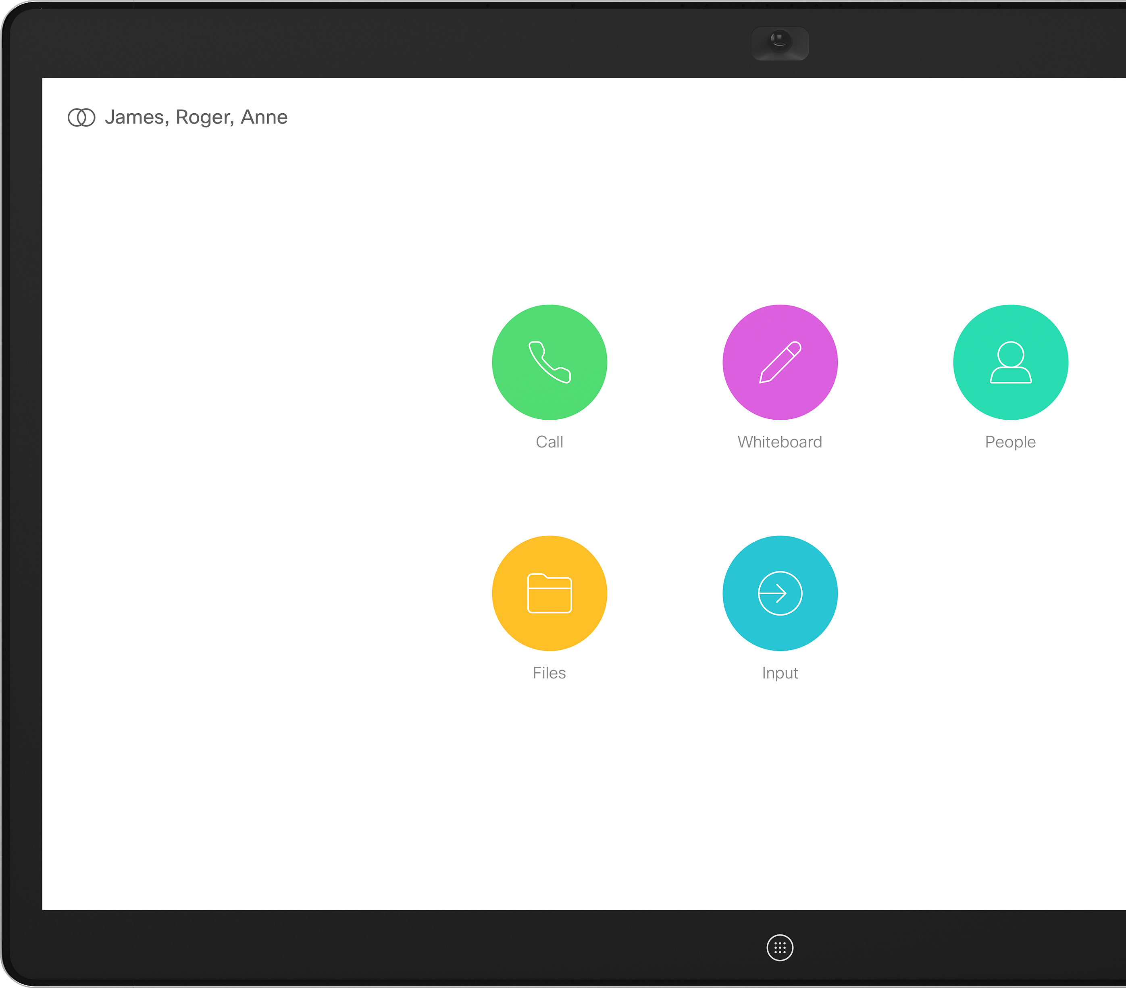
Cisco
Spark Board の革新
モバイルが鍵。自動で起動
3分セットアップ
社内・社外問わず利用可能
必要なのはインターネット接続のみ
© 2017 Cisco and/or its affiliates. All rights reserved. Cisco Public

Slide 36
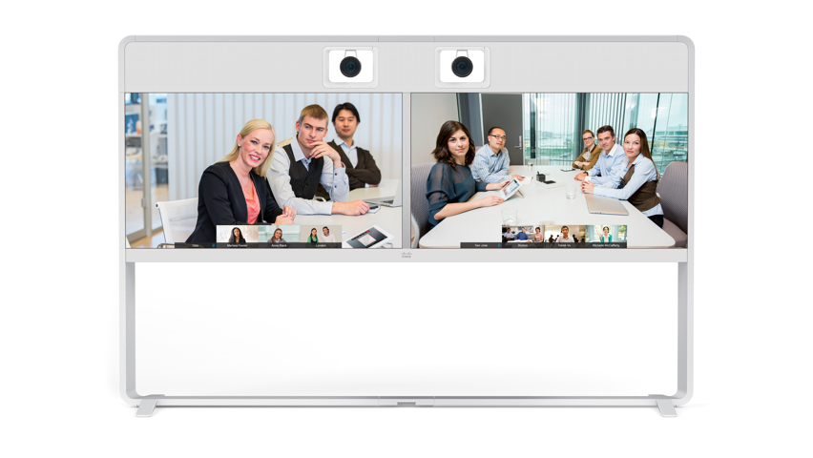
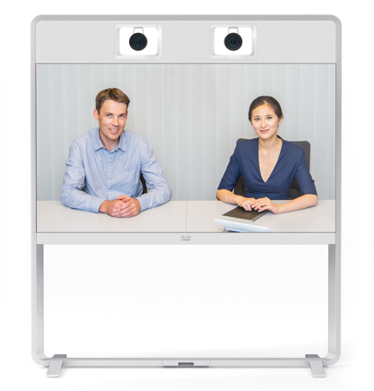
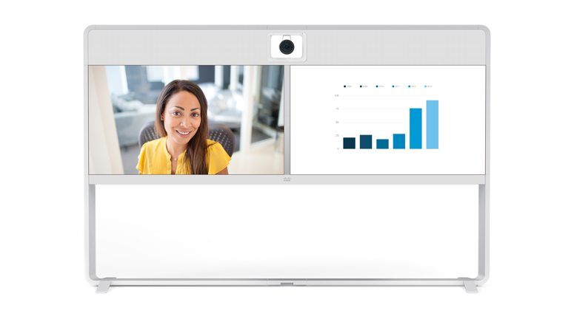
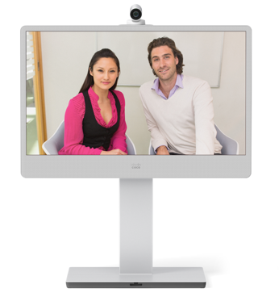
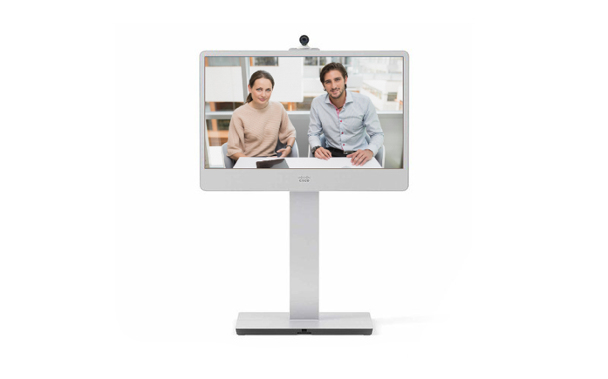
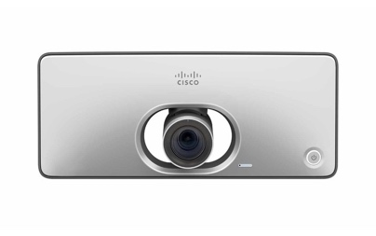

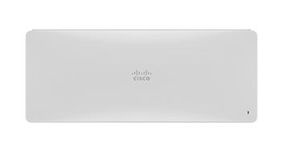


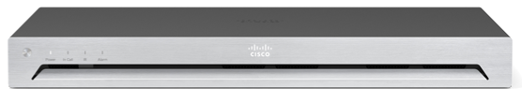
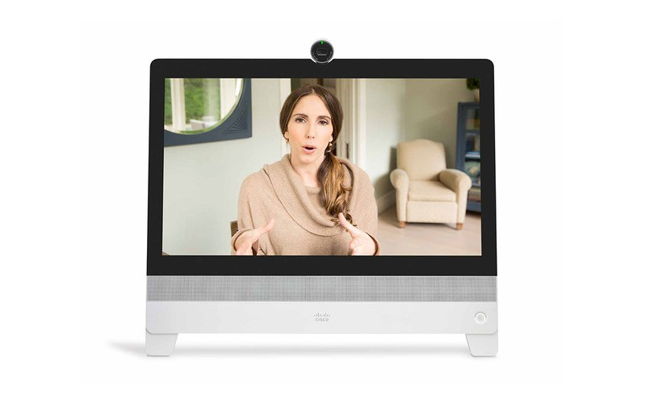
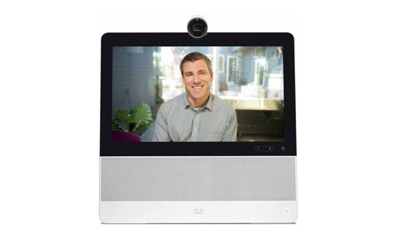
遠隔との会議
クラウドとオンプレミスの両方に対応
Cisco MX800 Dual
Cisco MX800
Cisco MX700
Cisco MX300 G2
Cisco MX200 G2
Cisco SX10
Cisco SX20
NEW
Cisco Spark Room Kit
NEW
Cisco Spark Room Kit Plus
Cisco SX80
Cisco DX70
Cisco DX80

Slide 37

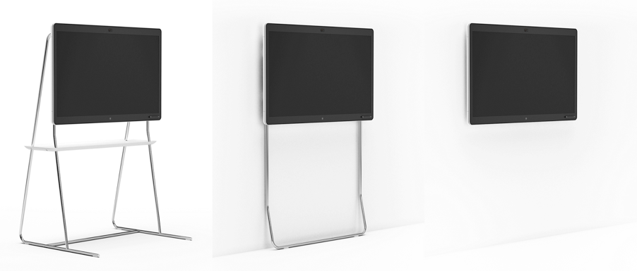
チームで
クラウド利用に最適化
v
Cisco MX800 Dual
Cisco MX800
Cisco MX700
Cisco MX300 G2
Cisco MX200 G2
Cisco Spark Board 55
Cisco Spark Room Kit Basic
NEW
Cisco Spark Room Kit
NEW
Cisco Spark Room Kit Plus
Cisco Spark
Room Kit Integrator
Cisco Spark Board 70
Cisco DX70
Cisco DX80

Slide 38


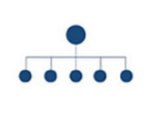
デジタル化が変える仕事のプロセス
トラディショナル | モバイル | アジャイル
タスクの遂行 | プロセスの統合 | イノベーション
組織
利益
プロセス効率化 | 個々人の生産性 | チームの生産性
社員+プロセス
定形チーム | 分散型 | B2Bコラボレーション
オフィス中心 | モバイル ワーカー | 仮想＆物理オフィス
オンプレミス | ハイブリッド | クラウド
アーキテクチャ
構造化
非構造化

Slide 39




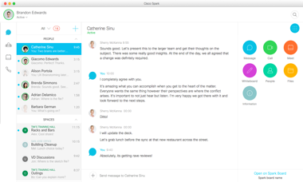



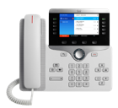
簡素化された会議ソリューション
Cisco C
あらゆるデバイスがクラウドに登録
クラウドから一括管理
エンタープライズのセキュリティ レベル
他社ツールとも接続可能
共通のユーザ インターフェース
Cisco Spark

Slide 40
個人の生産性を上げることは もはや限界に
ターゲット
チーム A
チーム E
チーム B
“チームワーク”
パフォーマンス
パフォーマンスの上昇度合
チーム C
チーム D
チーム F
個々人の作業
パフォーマンス
2002
2012
2016
変化著しいチームワーク
チームワーク パフォーマンス＝成長への必須条件
Corporate Executive Board: Achieving Breakthrough Performance in the New Work Environment HR Summit

Slide 41



どこからでも
働ける環境
場所に依存せず
同じ会議
に参加
チーム
として参画
御社の会議は効率よく、円滑に
実施されていますか？
© 2017 Cisco and/or its affiliates. All rights reserved. Cisco Public

